Slide 1

EQUIPO GAC · INSIGHTS
Propuesta final: gestión, métricas y capacitación
Cómo convertir los hallazgos del análisis de datos del funnel digital y de piso en resultados — versión final para presentación a dirección.
Carlos Lechuga · Oscar Méndez · Gabriel Omar · Josué Castillo
Septiembre 2026 · Presentación de 10 minutos

Slide 2

AGENDA
De los datos a la decisión
1
Metodología
Qué datos de la agencia usamos y cómo los limpiamos
2
Evidencia
Tres hallazgos que sostienen cada parte de la propuesta
3
Propuesta final
Las cuatro iniciativas, priorizadas por fase
4
Impacto y cierre
Qué gana la agencia y cuál es el siguiente paso
GAC Motor · Propuesta final — Equipo GAC
02 / 11

Slide 3
METODOLOGÍA · FUENTES DE DATOS
De dónde sale esta propuesta
Todo lo que sigue está construido sobre las tablas operativas de la agencia, no sobre supuestos.
Fuentes de datos utilizadas
RDC y ventas mensuales de plaza (feb-2024 a jul-2026)
Afluencia a piso de 12 meses y volumen de leads por canal
668 registros de citas digitales (corte: 7-ago-2026)
Histórico de PDM y SDC de 36 asesores de piso
Desempeño mes a mes de 51 asesores (feb-2024 a jul-2026)
Retención de clientes de taller y utilidad neta de posventa
LIMPIEZA DEL CANAL DIGITAL
668 → 536
registros válidos, tras depurar nulos y valores atípicos
NOTA DE DEPURACIÓN
En el boxplot de ventas por asesor se conservaron a propósito los 6 vendedores que aparecen como valores atípicos: ahí está el mejor desempeño de la agencia, y borrarlos habría sido borrar la evidencia más valiosa.
GAC Motor · Propuesta final — Equipo GAC
03 / 11

Slide 4
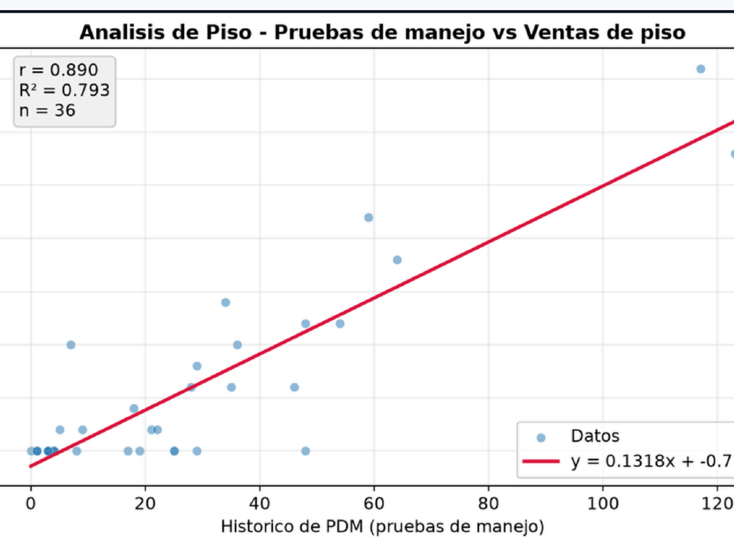
EVIDENCIA 1 DE 3 · PISO DE VENTAS
Lo que la agencia vigila no es lo que predice la venta
Regresión múltiple — ventas por asesor
R² = 0.862 · n = 51 asesores
Total_PDM
+0.279
p = 0.010
✓
Total_SDC
+0.140
p = 0.110
✗
Total_Leads
−0.101
p = 0.138
✗
La cantidad de leads no predice ventas (p = 0.138); la cantidad de PDM sí (p = 0.010). → Justifica el punto 3: rediseñar KPIs de «leads» a «PDM efectivos».
Análisis de piso — histórico de PDM vs. ventas de piso (n = 36)
GAC Motor · Propuesta final — Equipo GAC
04 / 11

Slide 5
EVIDENCIA 2 DE 3 · CANAL DIGITAL
El embudo se rompe después del crédito, no antes
Leads totales
668 (100.0%)
CONVERSIÓN GLOBAL
8.7%
Hicieron PDM
339 (50.7%)
vs. 12–15% del benchmark del sector automotriz
Solicitaron SDC
275 (41.2%)
LEADS CON CRÉDITO (SDC)
4.1×
Venta concretada
58 (8.7%)
más probabilidad de compra frente a un lead sin crédito solicitado
Corte al 7 de agosto de 2026. El embudo corresponde al canal digital de la agencia, no a su operación total.
El mayor cuello de botella está entre SDC y venta cerrada. → Justifica el punto 5 (gerente en leads calientes) y el scoring del punto 4.
GAC Motor · Propuesta final — Equipo GAC
05 / 11

Slide 6
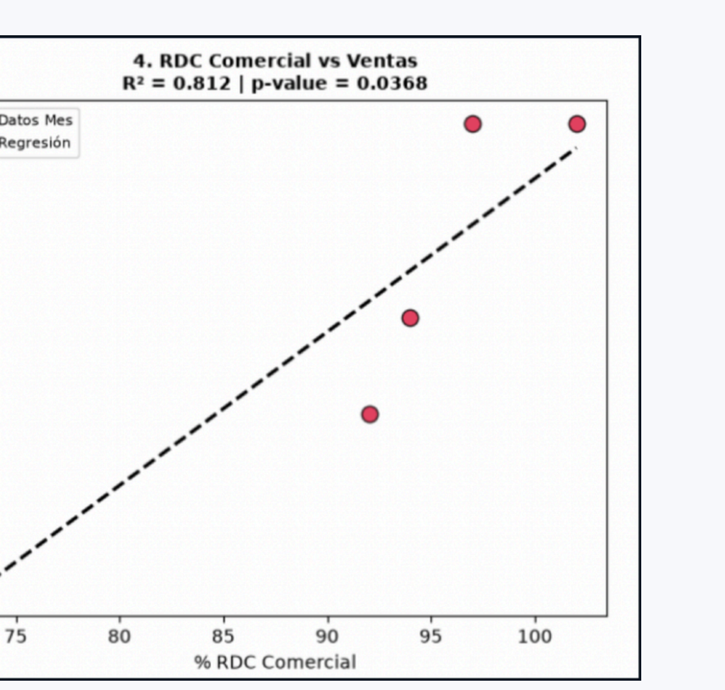
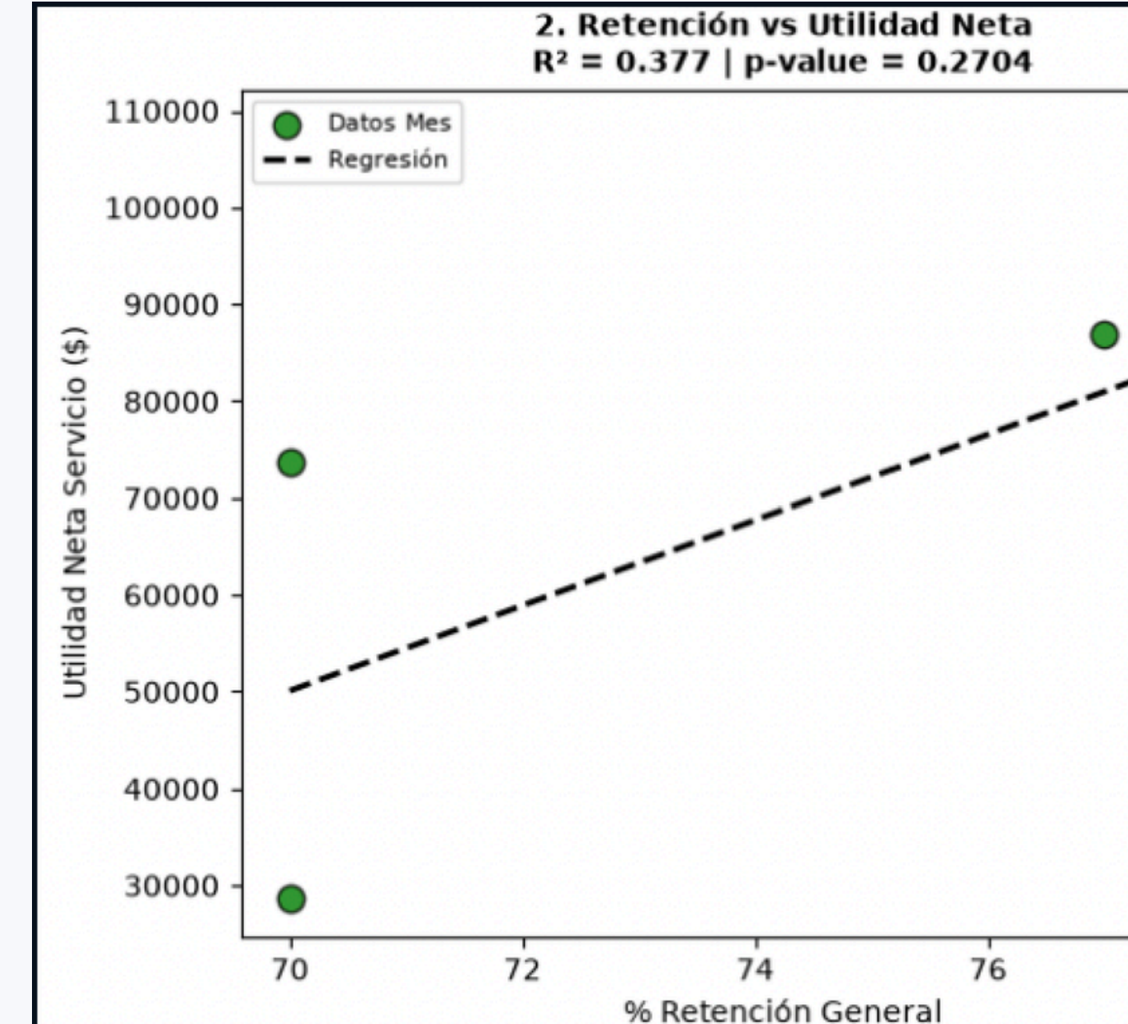
CONTEXTO ADICIONAL · PLAZA Y POSVENTA
Dos señales más: calidad del dato antes que volumen
RDC comercial → ventas de plaza · r = 0.901 · R² = 0.812 · p = 0.037
Retención de taller → utilidad posventa · r = 0.614 · p = 0.270
Cada 10 puntos de RDC ≈ +3.2 autos vendidos
Cada 5 puntos de retención ≈ +$22,076 de utilidad neta
La retención de posventa apunta en la dirección correcta, pero con solo 4 meses de datos no alcanza significancia estadística (p = 0.27): es una señal a monitorear, no una iniciativa nueva hoy.
GAC Motor · Propuesta final — Equipo GAC
06 / 11

Slide 7
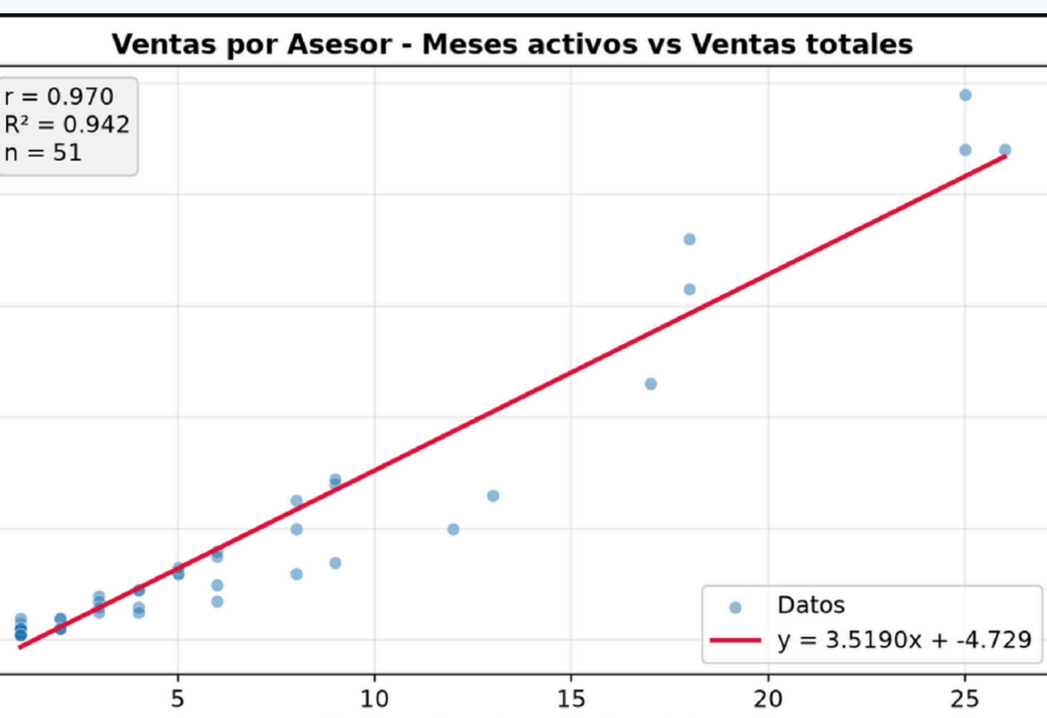
EVIDENCIA 3 DE 3 · EL HALLAZGO CENTRAL
Los mismos 6 asesores sostienen el resultado mes con mes
«Los 6 top vendedores (outliers del boxplot) se conservan: son el dato que interesa.»
— nota del equipo al depurar la base de ventas por asesor
Distribución de desempeño actual (n = 51)
Bajo
18
Medio
17
Alto
16
Si fuera azar, no se repetiría mes tras mes. → Justifica el punto 6: capacitación con IA, del Top 6 al resto del equipo.
Ventas por asesor — meses activos vs. ventas totales (n = 51)
GAC Motor · Propuesta final — Equipo GAC
07 / 11

Slide 8
CONTEXTO · CANAL DIGITAL — AGOSTO 2026
El embudo de conversión actual, del lead a la venta
Leads totales
668 (100.0%)
HALLAZGO CRÍTICO
−49.3% no llega a la prueba de manejo
8.7%
Hicieron PDM
339 (50.7%)
de conversión global, por debajo del benchmark del sector automotriz (12–15%).
−18.9% no solicita crédito
Solicitaron SDC
275 (41.2%)
4.1×
−78.9% se cae después del crédito
más probabilidad de compra cuando el lead solicita crédito (SDC).
Venta concretada
58 (8.7%)
Corte al 7 de agosto de 2026. El embudo corresponde al canal digital de la agencia, no a su operación total.
GAC Motor · Propuesta final — Equipo GAC
08 / 11

Slide 9
EVIDENCIA · REGRESIÓN LINEAL MÚLTIPLE — VENTAS POR ASESOR
Ventas por asesor: el desempeño no es aleatorio (R² = 0.862)
El modelo explica el 86.2% de la variabilidad en ventas por asesor: las diferencias de desempeño sí tienen causa medible.
Ventas = 2.73 + 0.279·(Total_PDM) + 0.140·(Total_SDC) − 0.101·(Total_Leads) − 0.041·(Potencial_Prom)
VARIABLE | COEF. | IMPACTO | SIGNIFICANCIA
Total_PDM | +0.279 | Cada prueba de manejo = +0.28 ventas | Sí — p = 0.010
Total_SDC | +0.140 | Cada solicitud de crédito = +0.14 ventas | No — p = 0.110
Total_Leads | −0.101 | Más leads no significa más ventas | No — p = 0.138
INSIGHT CLAVE
La cantidad de leads asignados no predice las ventas (p = 0.138). Lo que sí predice es la cantidad de pruebas de manejo realizadas (p = 0.010): la calidad del proceso supera a la cantidad de oportunidades.
GAC Motor · Propuesta final — Equipo GAC
09 / 11

Slide 10
PROPUESTA FINAL · GESTIÓN Y MÉTRICAS
Gestión y métricas: de bonificar leads a bonificar cierres
3. Rediseñar KPIs: de «leads» a «PDM efectivos»
Proyección de impacto
Justificación: Total_Leads no predice ventas (p = 0.138); Total_PDM sí (p = 0.010).
ESCENARIO | PDM | SDC | VENTAS | INCR.
Actual (agosto) | 50.7% | 41.2% | 58 | —
Conservador (+10%) | 60% | 50% | ~72 | +24%
Óptimo (meta) | 70% | 60% | ~90 | +55%
Eliminar la bonificación por volumen de leads atendidos
Scorecard del asesor: 40% PDM, 30% SDC, 30% ventas
Revisión semanal del ratio PDM/Leads por asesor
4. Alertas tempranas con el modelo predictivo
Justificación: con AUC = 0.815 la clasificación de leads es confiable.
*Proyección con los coeficientes del modelo: cada PDM adicional ≈ +0.28 ventas; cada SDC adicional ≈ +0.14 ventas.
Score de probabilidad de compra automático por lead nuevo
Score < 30%: ruta de nutrición automatizada
Score > 70%: intervención del gerente + prioridad de PDM
INVERSIÓN
TIEMPO
ROI ESPERADO
Baja
30–60 días
Alto
Capacitación y ajuste de incentivos; sin inversión en infraestructura.
Cambios en procesos y capacitación de asesores.
+32 ventas al mes con costo marginal cercano a cero.
5. Intervención del gerente en leads «calientes»
Todo lead con PDM + SDC cierra acompañado por el gerente
Reduce el abandono en la etapa final del embudo
GAC Motor · Propuesta final — Equipo GAC
10 / 11

Slide 11
CIERRE
La propuesta no pide más leads.
Pide usar mejor lo que ya funciona — PDM, SDC y el Top 6 — para que todo el equipo venda como ellos.
PRÓXIMO PASO
Aprobar Fase 1 — rediseño de KPIs + piloto de capacitación IA con el Top 6 — para arrancar en 30 días.
Gracias — Equipo GAC
Carlos Lechuga · Oscar Méndez · Gabriel Omar · Josué Castillo

